Slide 1
Retroalimentación
Pensamiento Matemático
Kínder
abril /2025

Slide 2
APRENDIZAJES ESPERADOS
OA1Crear patrones sonoros, visuales, gestuales, corporales u otros, de dos o tres.
OA2Experimentar con diversos objetos estableciendo relaciones al clasificarpor dos o tres atributos a la vez (forma, color, tamaño, función, masa, materialidad, entre otros) y seriar por altura, ancho, longitud o capacidad para contener.
OA3 Comunicar la posición de objetos y personas respecto de un punto u objetode referencia, empleando conceptos de ubicación (dentro/fuera; encima/debajo/entre; al frente de/detrás de); distancia (cerca/lejos) y dirección(adelante/atrás/hacia el lado), en situaciones lúdicas.

Slide 3
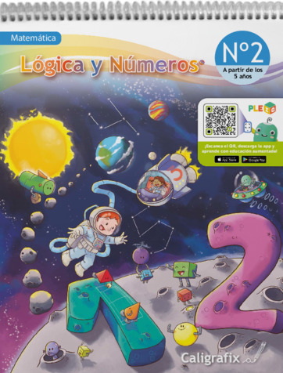
Porcentaje:70 %
Trabajo en clases
Trabajo en el texto matemáticas Lógica y Números
Tareas
Ticket de salida

Slide 4
Porcentaje30%
Prueba de Patrones
Prueba de Clasificación
Control de números
Dictado de Números

Slide 5
¡¡Felicitaciones por todo lo Aprendido!!

